Slide 1

IQA小组进度汇报
Progress report of this week
汇报人
2023·3·3
王子安 吴俊成

Slide 2
CONTENTES
目录
#01
Revisiting Domain Generalized Stereo Matching Networks from a Feature Consistency Perspective
#02
Fast Differentiable Matrix Square Root and Inverse Square Root
#03
Experiment

Slide 3
#01
Revisiting Domain Generalized Stereo Matching Networks from a Feature Consistency Perspective
Zhang, Jiawei, et al. "Revisiting domain generalized stereo matching networks from a feature consistency perspective." Proceedings of the IEEE/CVF Conference on Computer Vision and Pattern Recognition. 2022.

Slide 4
概述
背景
Stereo matching：立体匹配算法，也称为双目深度估计，输出的视差图可以用于深度图的计算
matching cost computation：匹配代价计算，计算匹配像素和候选像素之间的相关性，与视差和深度的计算有关（计算disparity map）
使用图像的特征计算时，需要尽可能保证两张具有一定视差的图片的feature尽可能类似贡献
问题
当前的匹配代价计算方法在生成深度图像上的效果不好，对于数据集中没有的图像（unseen domain）计算方法的鲁棒性欠佳

Slide 5
概述
贡献
Feature Consistency Stereo networks（FCStereo）
obtaining a high feature consistency on the training set
Stereo Contrastive Feature（SCF）loss：约束生成的feature，使对应的点在feature空间中的位置尽可能接近
generalizing this consistency across different domains
Stereo Selective Whitening（SSW）loss：抑制会随着视角变化而发生改变的信息

Slide 6
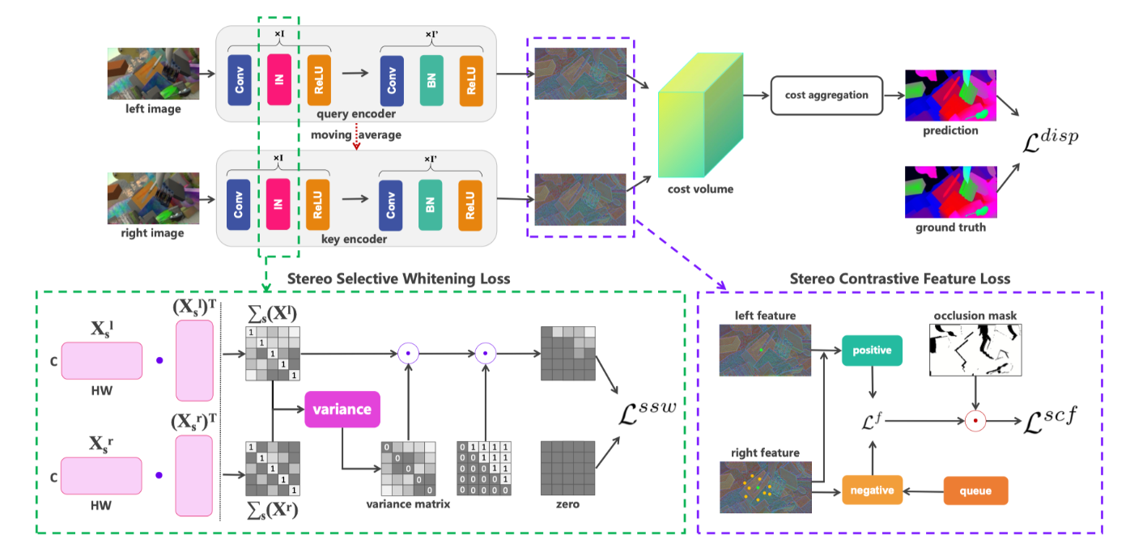
具体工作：Framework

Slide 7
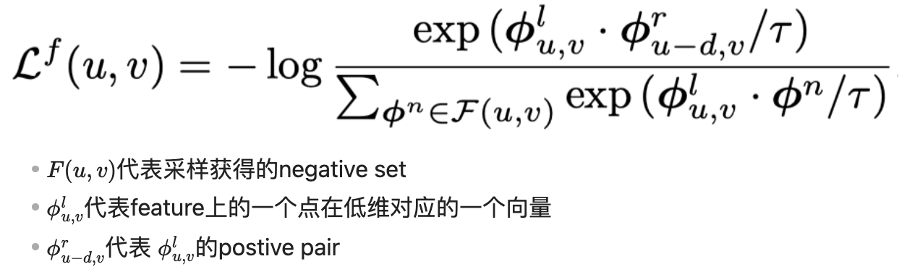
具体工作：SCF
Positive Pair：left和right image中映射到feature上同一点的两个低维向量，从训练集提供的ground truth disparity d（视差图）中获得
Negative Pair：在一个区域内随机采样
Pixel-wise contrastive loss

Slide 8
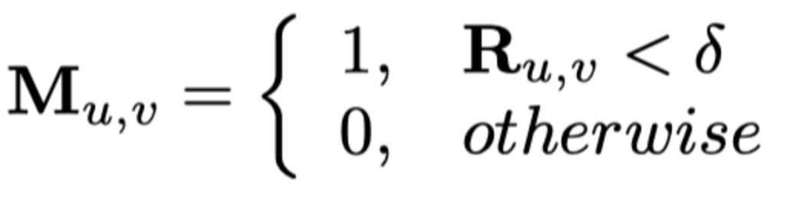
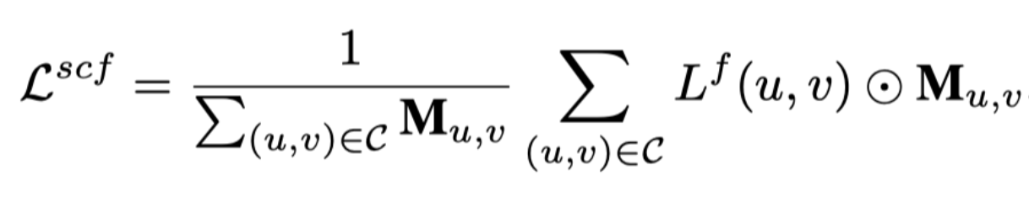
具体工作：SCF
Non-matching region removal
SCF loss：

Slide 9
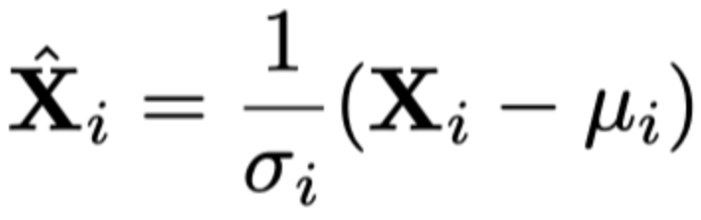
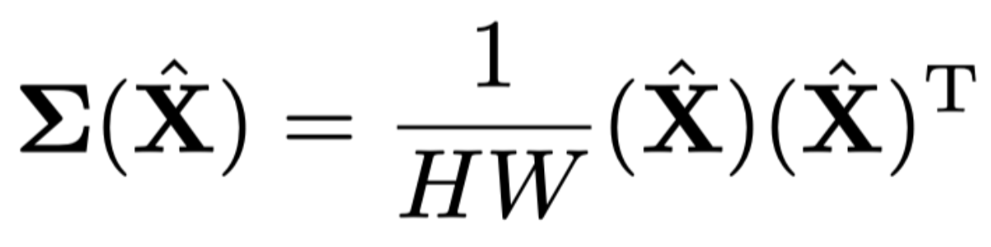
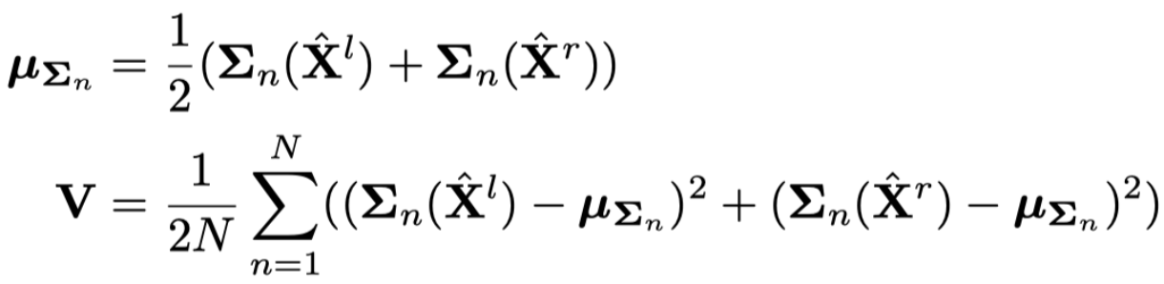
具体工作：SSW
Instance Normalization
Variance Matrix：

Slide 10
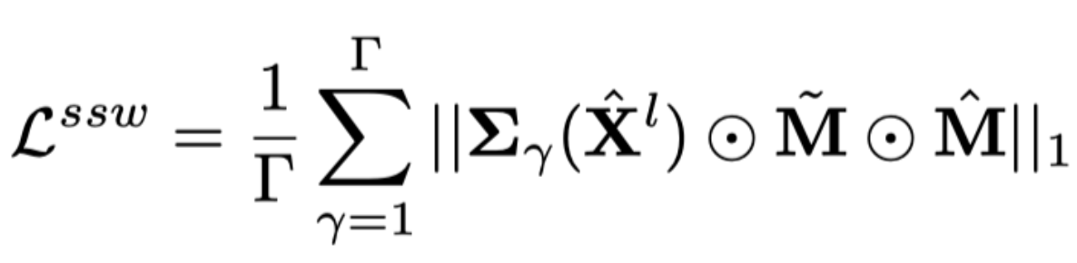
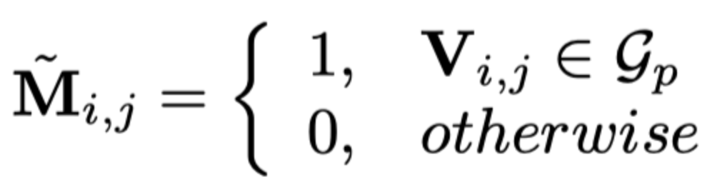
具体工作：SSW
SSW Loss

Slide 11
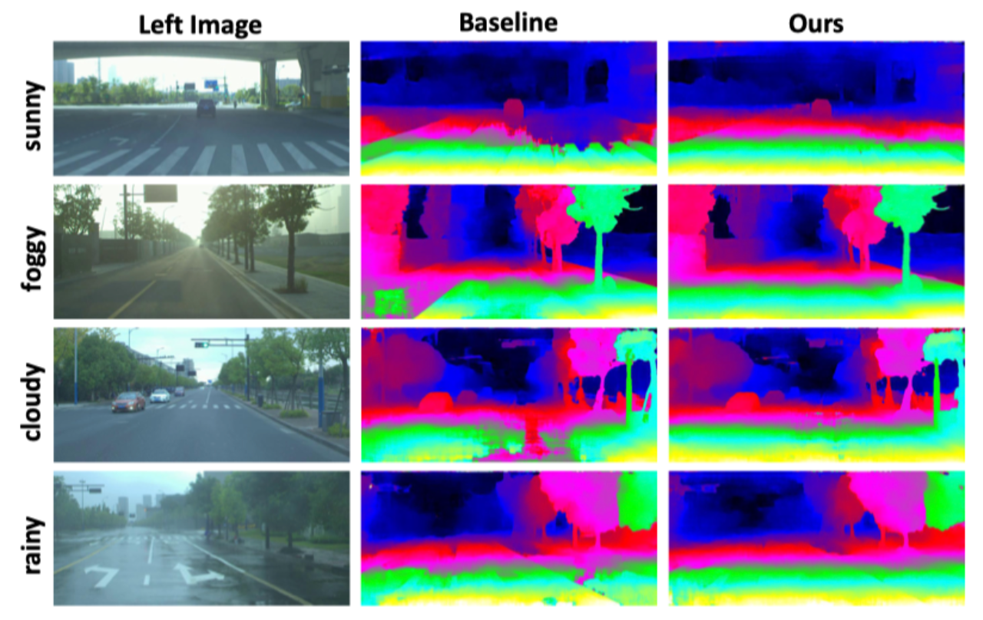
实验
生成深度图像

Slide 12
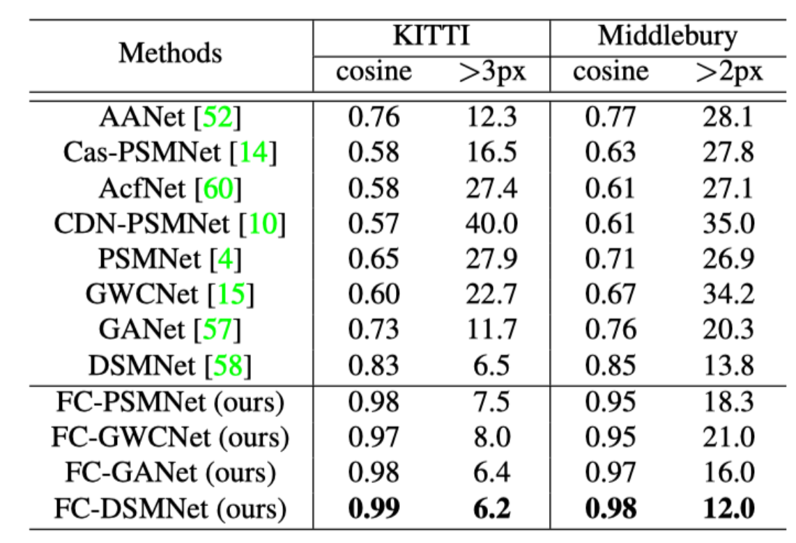
实验
Feature consistency

Slide 13
启发
SSW实际上起到了什么作用
视角发生一定移动时，是否可以认为纹理信息没有太大改变（同一场景下），而结构信息发生了较为明显的变化
使用SSW loss是否抑制了网络对于结构信息的关注，这样训练的网络是否可以看作针对Texture的特征提取器？

Slide 14
#02
Fast Differentiable Matrix Square Root and Inverse Square Root
Song, Yue, Nicu Sebe, and Wei Wang. "Fast differentiable matrix square root and inverse square root." IEEE Transactions on Pattern Analysis and Machine Intelligence (2022).

Slide 15
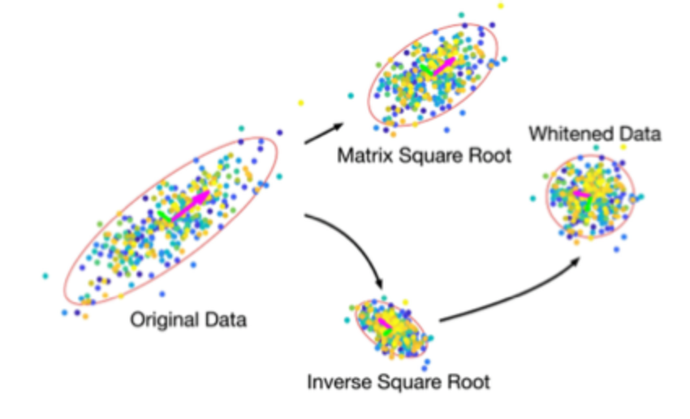
概述
Principal Square Root and Inverse Square Root
pricinple square root：使feature在主成分方向上的分布更加密集
inverse square root：可以用于对数据进行whiten，使数据在每个维度上均匀变化

Slide 16
#03
Experiment

Slide 17
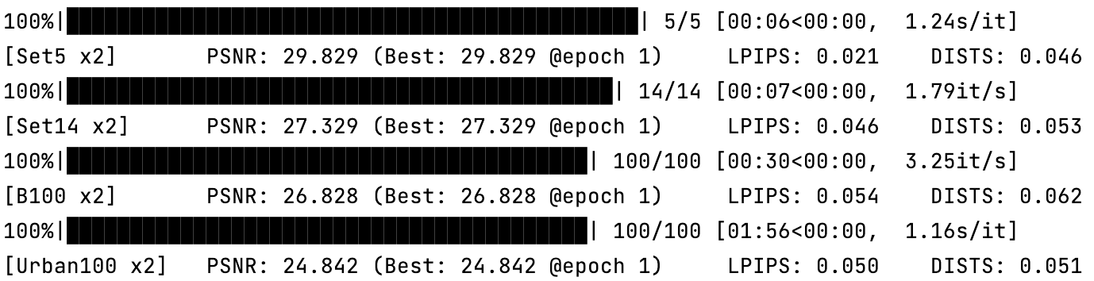
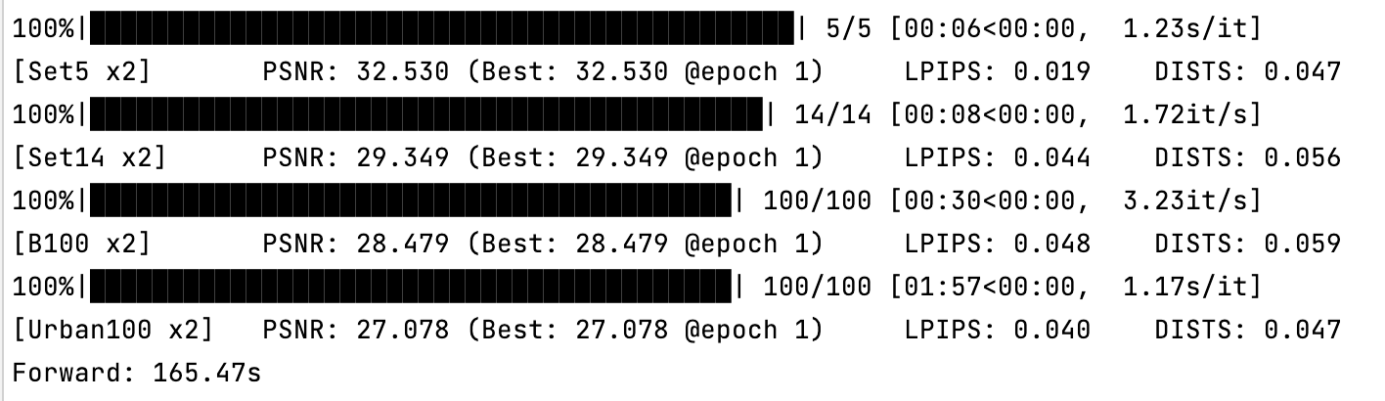
SWD
SWD_decouple

Slide 18
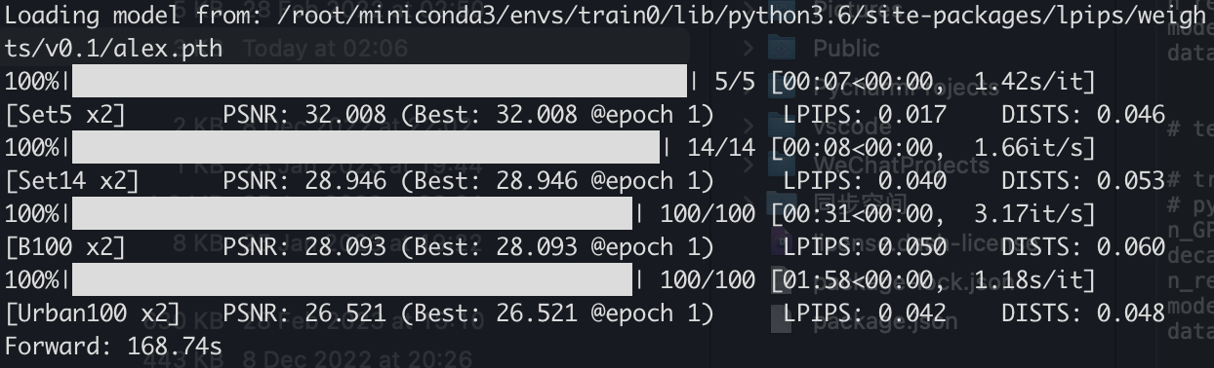
SWD_decouple
SWD_SquareRoot

Slide 19
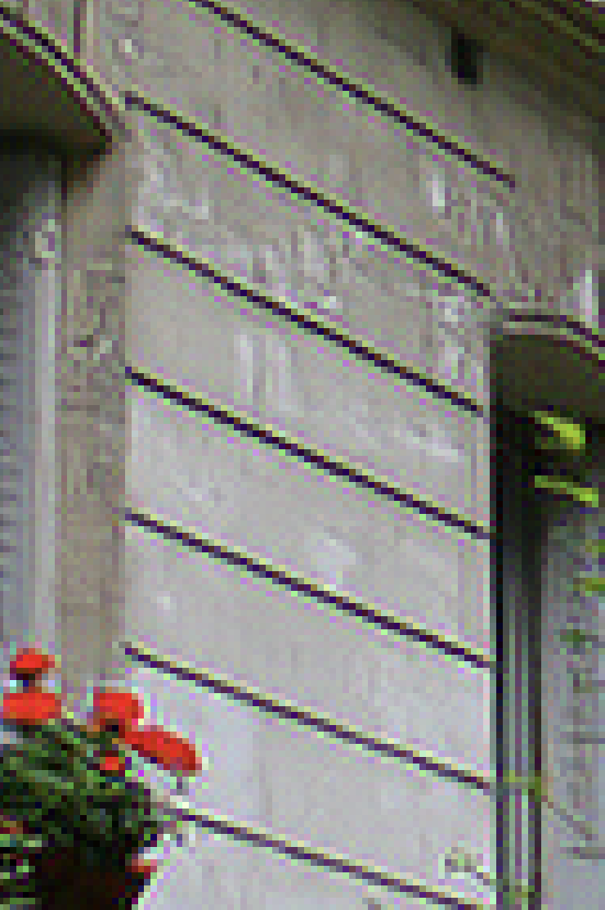
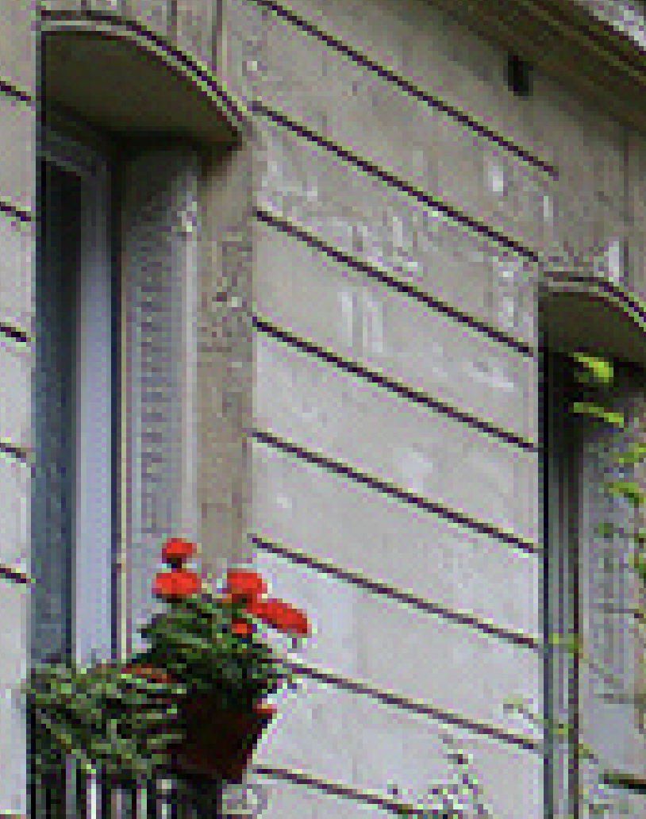
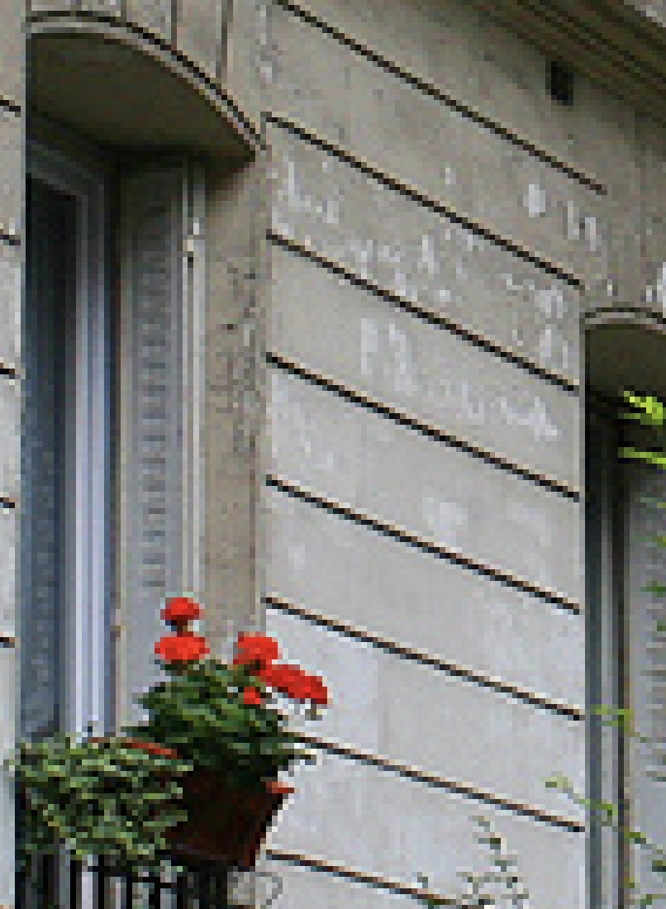
SWD_decouple
SWD
Ground truth

Slide 20
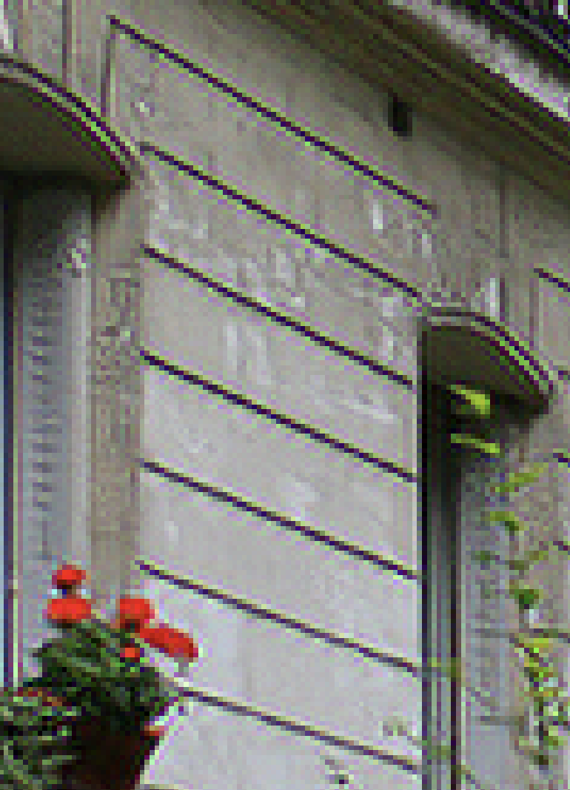
SWD_sqroot
SWD
Ground truth

